Slide 1
ユネスコスクール入門講座 ① （昨日）
【ユネスコスクールって何をするの】
～ SDGｓと学習指導要領を踏まえた
教育の推進拠点～
ユネスコスクール入門講座 ② （本日）
【ユネスコスクールの学びは
どう作るのか】
～ 真に主体的・対話的で深い学びを
実現する学校のつくり方 ～

Slide 2

ユネスコスクール入門講座 ②
【ユネスコスクールの学びは
どう作るのか】
～ 真に主体的・対話的で深い学びを
実現する 授業のつくり方
学校のつくり方 ～
令和６年５月９日（木）
１６：００～１７：３０
ＥＳＤ、ＳＤＧｓ推進研究室 室長
江東区立八名川小学校 元校長
手島 利夫

Slide 3
ユネスコスクールの学びはどう作るのか
① 主体的な学習の【課題】と進め方
② 課題解決に必要な７つの能力と評価（国研）
③ ホールスクールアプローチ
④ 総合的な学習の時間と学力の相関
⑤ 各校の教育や自治体の教育政策を評価する
視点
⑥ ＳＤＧｓ実践計画表とまとめ（第一部で済み）

Slide 4
①主体的な学習の課題と進め方
あなたは、子ども時代から今まで
「主体的・対話的で深い学び」で
学んだこと、ありましたか？

Slide 5
私たちは、古い教育観の中で育ってきました。
・答え合わせをして、
合っていると安心できた。
・学級には [できるやつ] がいて、
順位は変わりにくかった。
知識・理解
正解がある 基礎・基本
到達度評価
ＡＢＣや点数で評価されていた

Slide 6
自分たちで問題を発見し、その問題の
解決のために学んできた？
誰にも答えのわからない問題について、
調べ、考え、話し合って、みんなが納得
するような答えを探してきた？
色々な教科等で学んだことを活かして、
問題を解こうとしてきた
学んだことを元に、自分たちの行動を
変容させてきた？
主体的
対話的
横断的
深 い

Slide 7
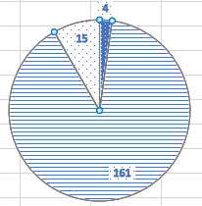
学生さんたちに聞いた
主体的な学習体験の有無
ある国立大学教育学部 ３年生
１８０名へのアンケート調査結果
2022年8月9日 手島利夫
４人・・・
１６１人・・・
１５人・・・
〇 主体的な学習をしたことがある
× そのような学習経験はない
△ 無回答
※ 先生方は主体的な学びになるよう、工夫を
重ねていましたね！でも、その努力は子ど
もたちに見透かされていました。

Slide 9
学びへの原動力
成績の向上,親・教師の期待、内申点アップ、
学 ぶ 喜 び
面白さ、体験、感動、驚き、共感、疑問、
外的動機
内的動機
ＳＤＧｓ時代の主体的な学び

Slide 10
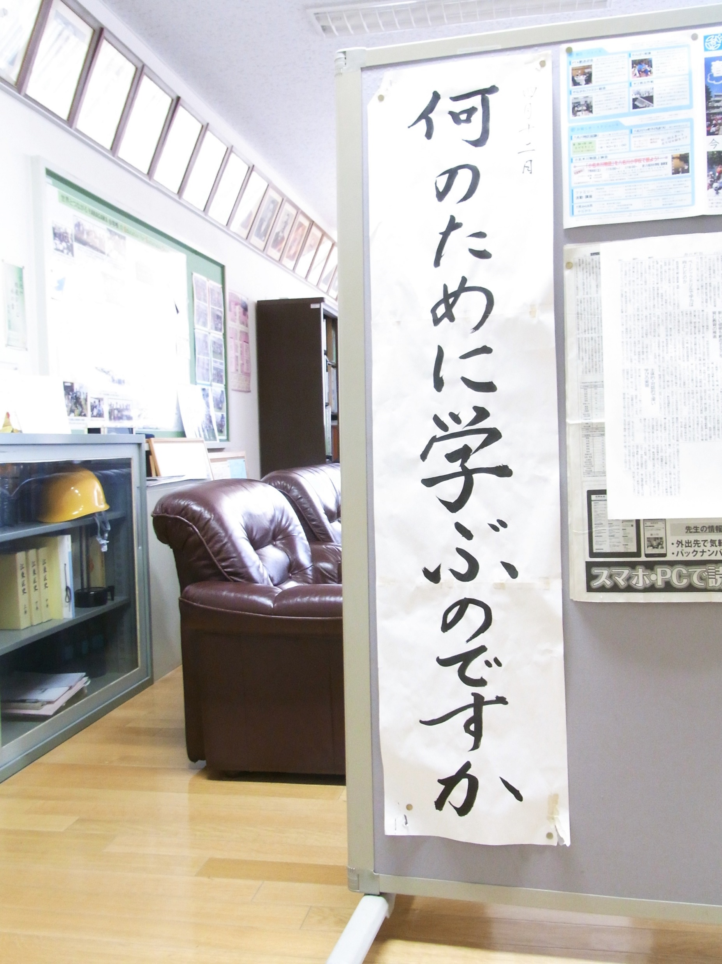
2010年4月
着任最初の全校朝会
での問いかけ
100点を取るためですか
それとも・・・
皆さんの考えを聞かせて
くださいね。

Slide 11
知識・理解
思考力、判断力、表現力
ＳＤＧｓ時代の学び
問題発見力
実践力

Slide 12
親・教師の期待
意志ある学び
ＳＤＧｓ時代の学び

Slide 13



調 べ さ せ 学 習 。
調 べ 学 習 。
【学びに火がついて】
【調べる】
【まとめる・実行する】
【伝え合う】
自分で問題に気づかない限り、主体的な学びは生まれない。
「計画する→調べる」というステップ。予想を立て、何時間で、どんな方法で、だれに聞いて、どこに行って、どうやって調べるか、どのようにまとめ、それを誰に伝えるかなど
ポートフォリオ等させを活用しながら、効率よくまとめる。
発表練習では、助言カード等を活用する。友達と練習の交流をさせることで、説得力のある結論が導き出せる。
○○報告会、八名川まつり（ＥＳＤ学習まつり）など、子どもたちが、学年や学校・地域を越えて発表したり、行動したりする場を設定する。自ら考えたことを進んで実行させる。
どのような学習活動を行えば、
子どもに問題意識が生まれ、
自分ごととして学びが始まる
のだろうか。
子どもの学びに火をつけられ
る教師が求められている。
従来「調べ学習」と称して、調べさせ、まとめさせ、発表させていたのは「主体的な学び」ではなかった。
子どもたちは見抜いていた。

Slide 14
『こどもの学びに火をつける』際の３つのステップ
＜問題に気づかせる＞
＜ 火をつける ＞
＜テーマを決める＞
1)体験活動や提示資料
をもとに基本的な
事実と出会う
2)体験したり資料を見
たりしたことから、
多様な気づきや感想
などをもち、それを
共有する・
3)教師が提示したり、子
どもが調べたりして出
合った矛盾する事実や
意表をつく話や資料等
から疑問を感じ、書き
出す
自分ごとに感じさせる
4)グループや学級全体で疑
問を出し合い、分類・整
理してまとめ、学習問題
をつくる
5)問題について、自分なり
の予想をする
エ～ッ！
親しみ・憧れ・共感
不安・危機感
それらをひっくり返す
疑問から学習問題へ

Slide 15
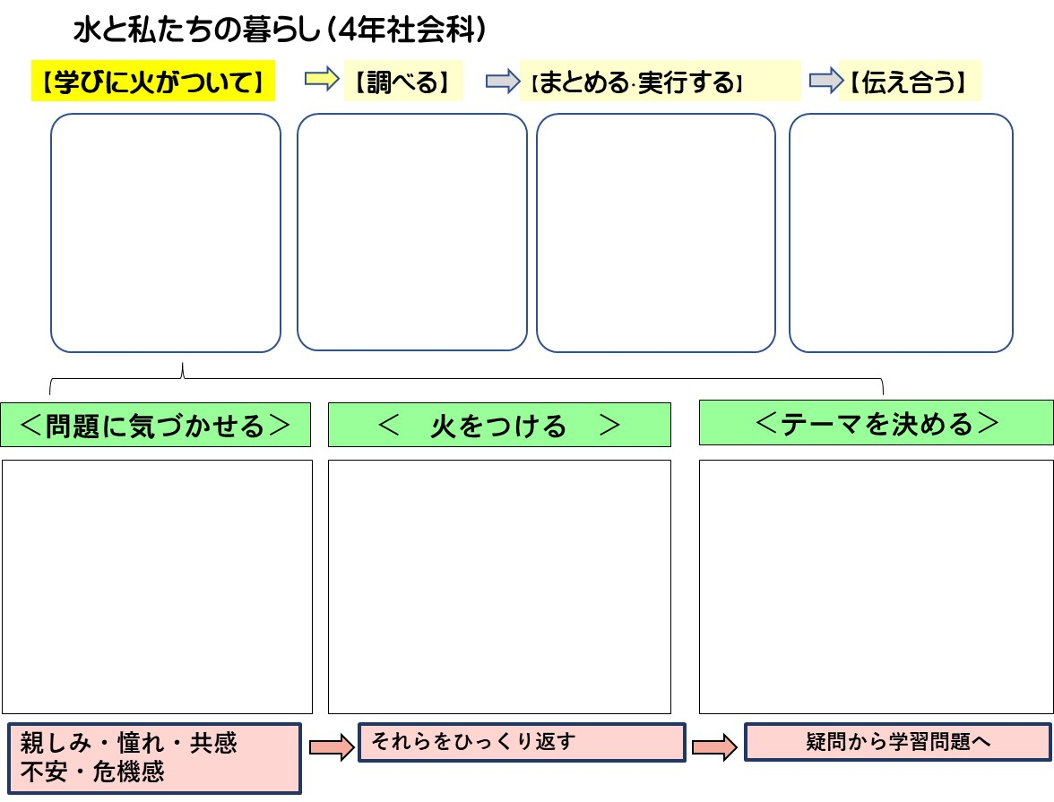
「こどもの学びに火をつける」ために
あなたならどんな手立てをしますか
・くらしと水
・浄水場のしくみ
見学
・行政の広域的な
協力
・家庭での協力
・水道キャラバン
・水の旅にまとめ、
物語をつくる
・浄水場のしくみを
水滴マンに解説さ
せる
・水道新聞で家庭に
・互いの作品への
コメントを書い
て渡し合う
・水を大切にする
よう校内にも呼
び掛ける
いつでも安心して飲める
水は、どのようにして送
られてくるのだろうか、
調べて○○にまとめよう。

Slide 16
あなたは
「こどもの学びに火をつける工夫」
としてどんなアイデアで勝負しよう
と思いますか？メモ書きしましょう。
グループに分かれてアイデアを出し合い
聞き合いましょう。全部で15分しかあり
ませんよ。
後で簡単な発表もお願いします。
発表者も決めておいてください。
では、ACCU浅野様お願いします。

Slide 17
グループの中で出された、
一番わけのわからない笑っちゃう
ようなアイデアも含めて、
出された事例を紹介してください。

Slide 18
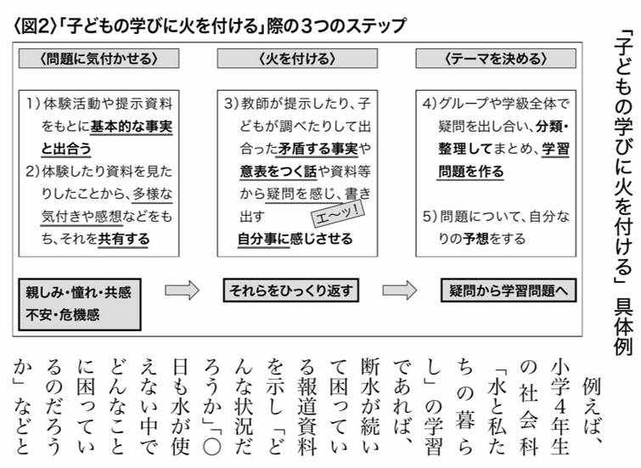
時事通信社 内外教育 ２０２４年４月１２日発行手島利夫の書いた記事よりコピー

Slide 19
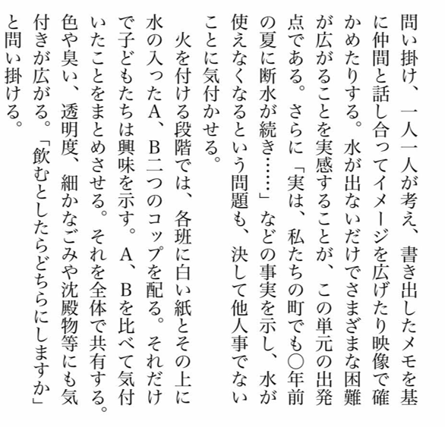

Slide 20
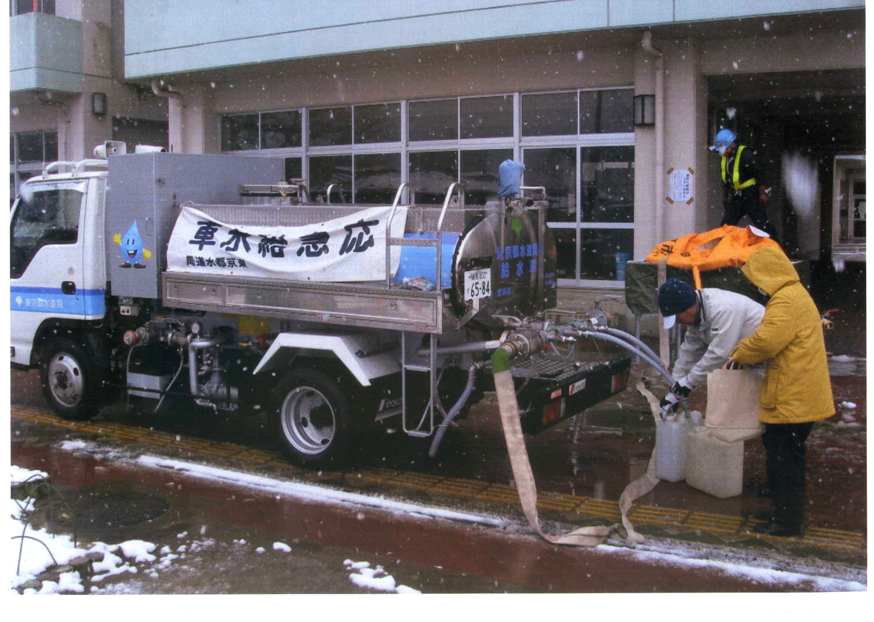
東日本仙台市水道局非常用給水所

Slide 21
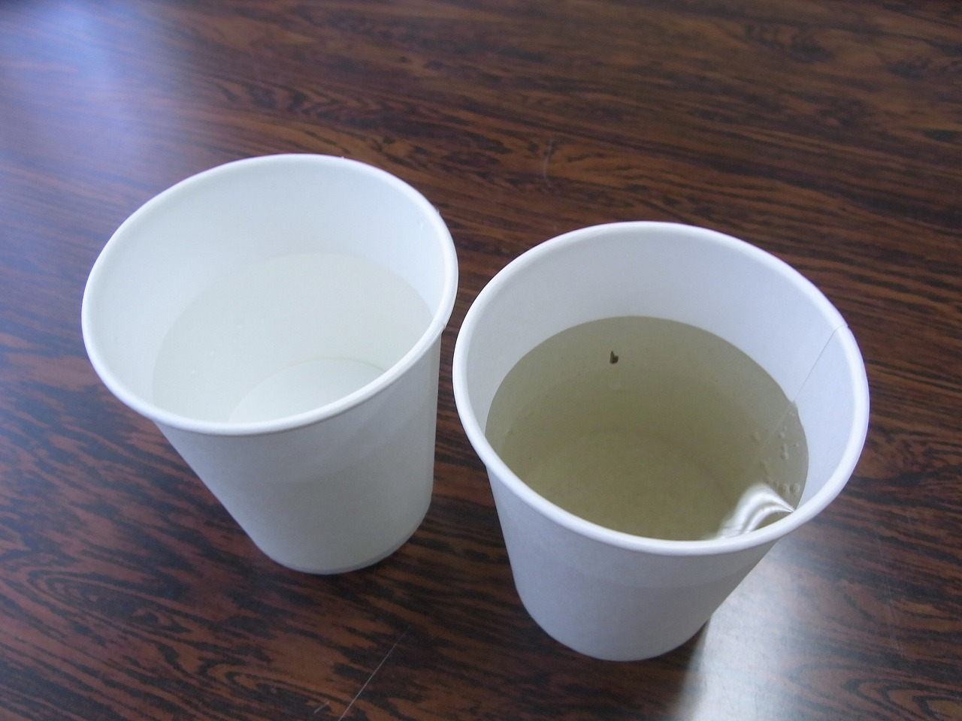

Slide 22
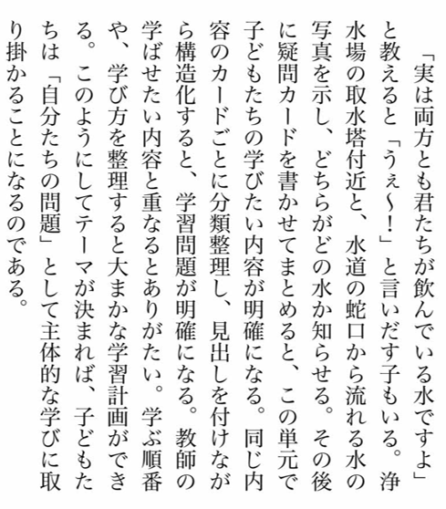

Slide 23
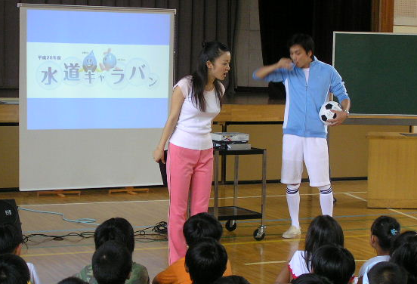

東京都水道局の水道キャラバンによる出前授業

Slide 24
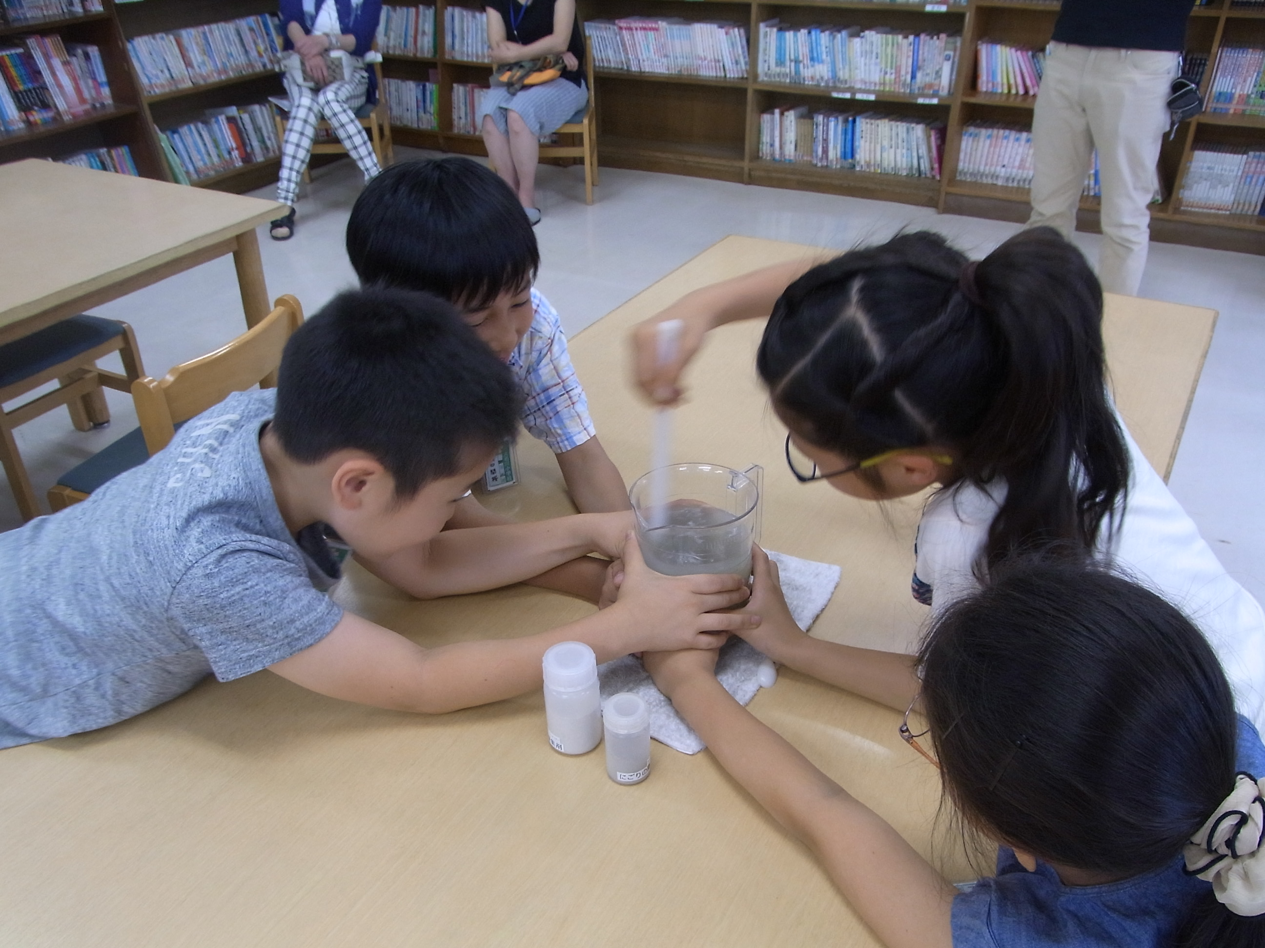

Slide 25
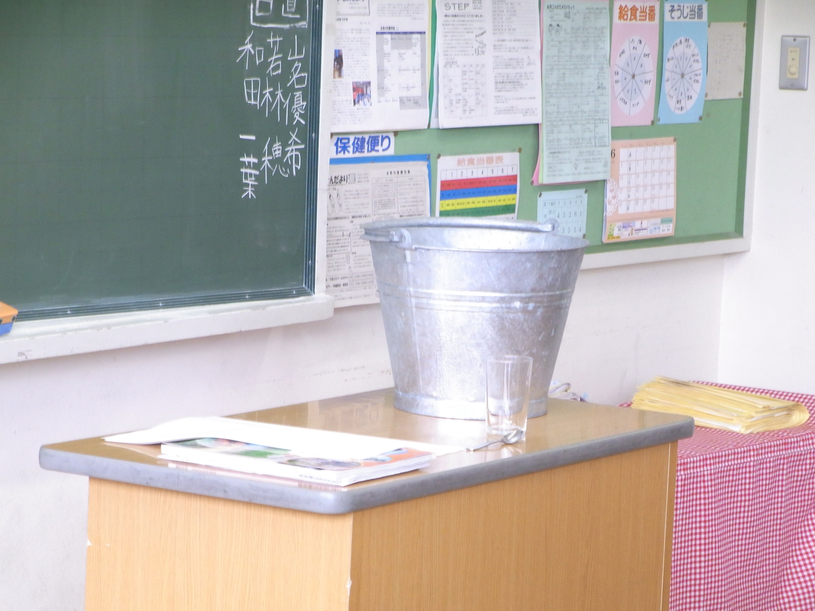
ＳＤＧｓにつながる総合的な学習の時間
「水の授業」４年・福島主任教諭

Slide 26
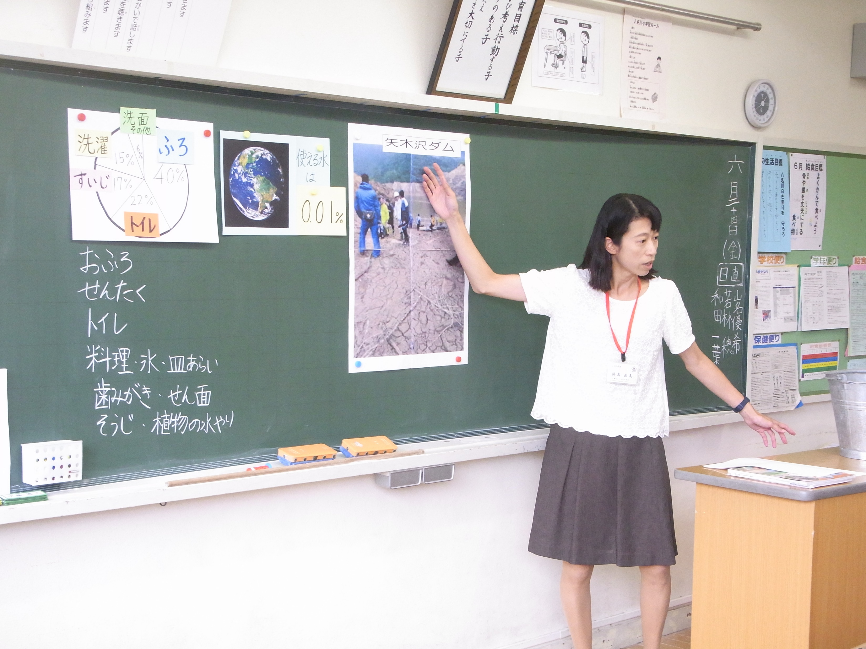
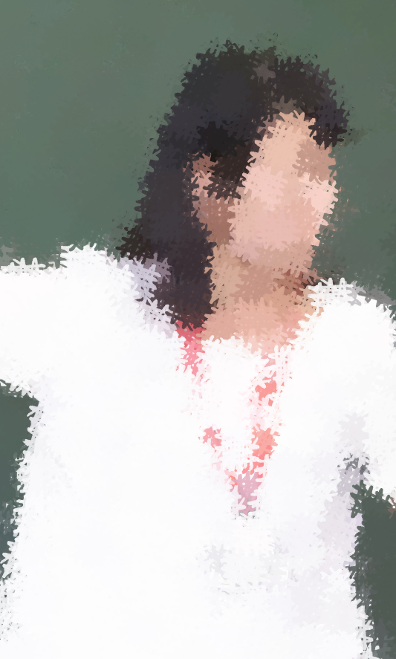

Slide 27
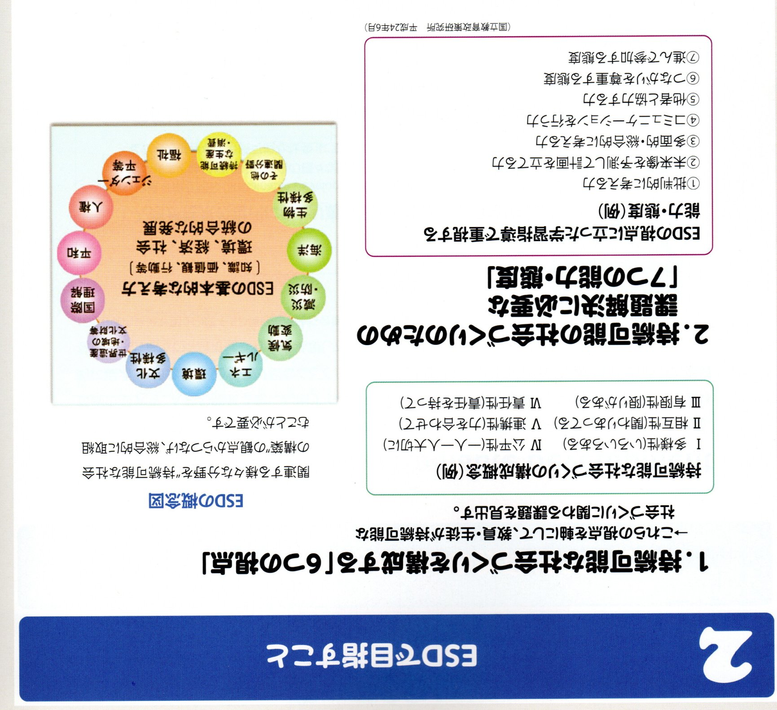
評価のありかた
ＥＳＤの達成目標の指標として、
こどもの成績をつける評価指標に
してしまうと、旧来の到達度による
評価と変わらないことになります。
また、これらは、「例」なのです。
ですから、学習過程の中で意識
して見とるための視点として活用
したり、育てたい力を考える際の
ヒントとしてお考えいただくといい
ように思います。
批判的に考える力

Slide 28
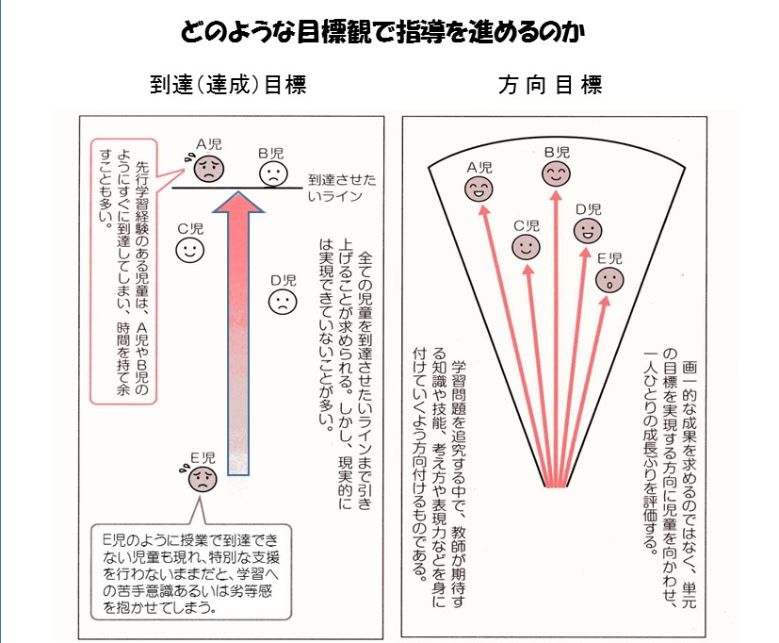
国立教育政策研究所が示す「持続可能な社会づくりの６つの構成概念（例）」や
「７つの能力・態度」は重要ですが、到達目標型の評価観からの脱却が前提です。
批判的に考える力・・・A
城東小学校校長 古川清行氏の指導観に見られる「方向目標」の考え方
批判的に考える力・・・B
批判的に考える力・・・C
子ども一人ひとりが何を契機にどのように変容したのかを見取る

Slide 29
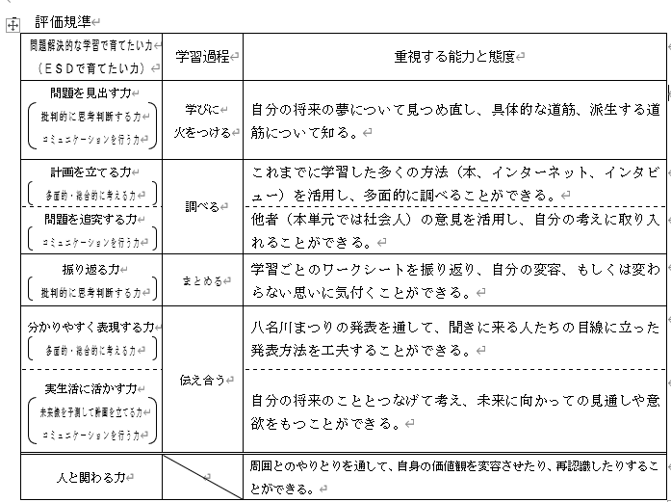
江東区立八名川小学校2016年度 6年学習指導案より
「未来へはばたけ！～小学校卒業研究～」指導者 吉岡佐登美 小野瀬悠里
批判的に思考判断する力
批判的に思考判断する力

Slide 30
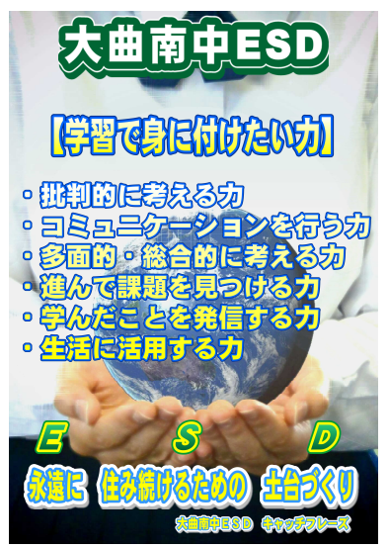
（例）
秋田県大仙市立大曲南中学校
（ユネスコスクール大賞の
ＥＳＤ優秀賞の受賞校）
※ 同校ホームページを元に作成

Slide 31
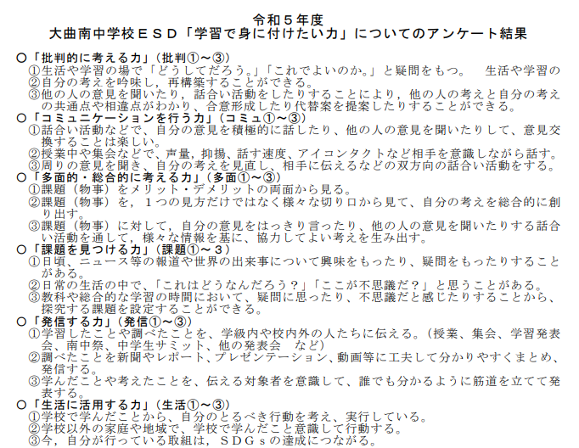
批判的に考える力

Slide 32
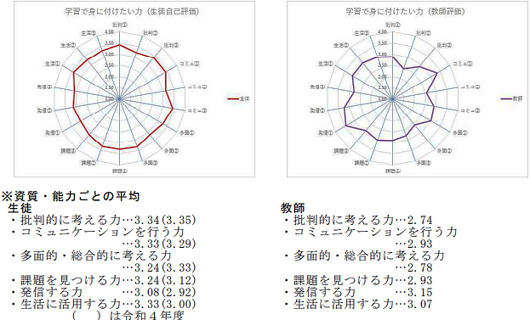

批判①
批判②
批判①
批判②
批判③
批判③
秋田県大仙市立大曲南中学校・・・令和６年１１月２２日に研究発表会

Slide 33
ＳＤＧｓの時代の教育のあり方
① 指導者（大人）主体から、学習者（こども）主体へ
② 知識伝達型から変容型へ
ＥＳＤ

Slide 34
ＳＤＧｓの時代の教育のあり方
気候変動を自分事に
捉える16～25歳は、
フィリピン 84 ％
インド 68.1％
フランス 58.1％
イギリス 49.1％
アメリカ 46.6％
日本 16.4％
変容型
学び
ＥＳＤ
指導者主体
学習者主体
国谷裕子氏の講演20231214より
伝統的
教育
知識は
あるが
他人事
こんな子どもを育てる
教育しかできていない
のでは、日本の教育の
名折れと思いませんか？
授業
伝達型
B.Jickling &A.Waks,2008をもとに、聖心女子大学永田佳之教授が
作成したものを手島が編集

Slide 35

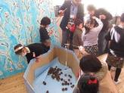
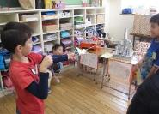

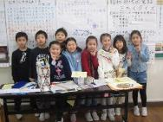

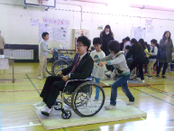

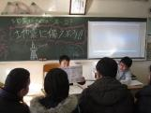

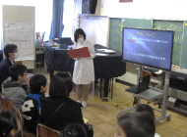

⑩ホールスクールアプローチ（６６～６８）
ホールスクール・アプローチ
令和元年の八名川まつりＥＳＤパワーアップ交流会は、
10月19日（土）。児童の発表内容・研究交流の時程等は、
江東区立八名川小学校ホームページからご確認ください。
第7回八名川まつり発表内容
１年 秋のおもちゃの店
２年 うごくおもちゃ大しゅう合
３年 八名川タイムトラベル
４年 やさしさパワーアップ大作戦
５年 今やろう！ 地震から身を守る備えを！
６年 未来にはばたけ！ ～小学校卒業研究～
ドングリやまつぼっくりで楽しもう
ゴムで、風で、坂道で・・・いっしょにあそぼ！
町の史跡や道具を調べて語ります。
妊婦さん・外国人・お年寄り・・・・
保護者や地域の方と備えを語る
キャリアの視点から将来設計と学び方を語る

Slide 36
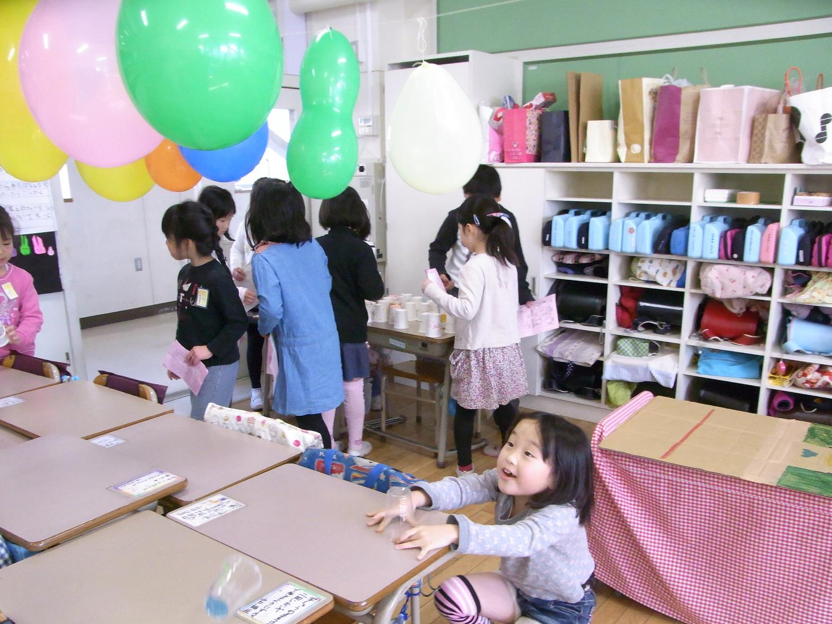
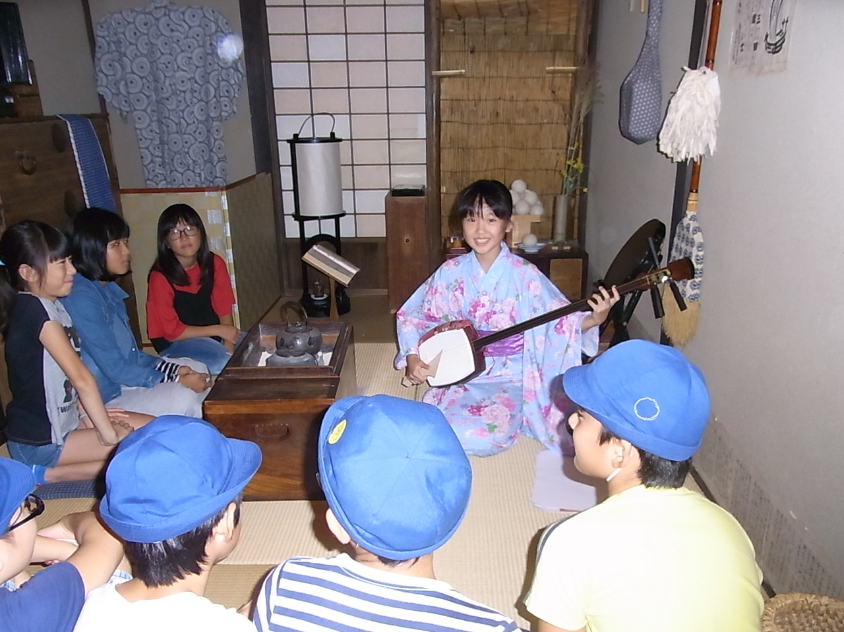
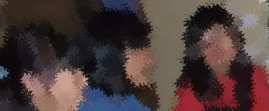

Slide 37
八名川まつりのような
「全校児童（生徒）によるＥＳＤ学習発表プレゼンまつり」
をすることの価値
① 一人一人の子どもが、「大人から子どもまで様々な
世代の方に向かって、自分の学びを、何回も語る。」
という経験ができる。
人に伝える中で、自分の学びへの深い理解が進む。
② 多くの人に認められ、自信と誇りと課題意識が育つ。
③ テーマごとにグループを作って学び・まとめ・発表す
ることで、開かれた学年ができる。
④ あこがれをもって上級生の取り組みを見る中で、毎
年、無意識のうちに、前年の取り組みを越えようと工
夫され、全校の学びの質が、自動的に高まる。
これを教育課程に位置づけるのもカリキュラムマネジメントです

Slide 38
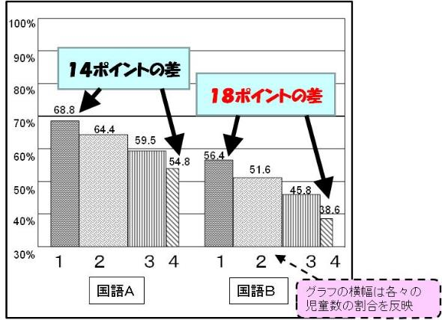
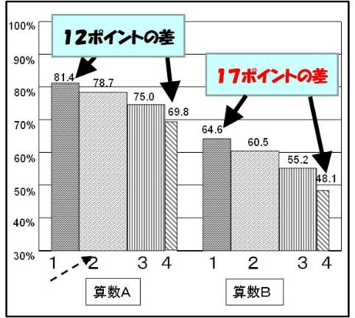
総合的な学習の時間と学力との相関
総合的な学習の時間と学力の相関
H25全国学力・学習状況調査（小学校６年生）
「総合的な学習の時間」では、自分で課題を立てて、情報を集めて整理して、調べたことを発表するなどの学習活動に取り組んでいますか」の回答と平均正答率のクロス集計
＊「１ 当てはまる」 「２ どちらかといえば、当てはまる」
「３ どちらかといえば、当てはまらない」 「４ 当てはまらない」
グラフの横幅は各々の
児童数の割合を反映

Slide 39
総合的な学習の時間と学力との相関
H25全国学力・学習状況調査（中学校３年生） 中学校でも同じ！
「「総合的な学習の時間」では、自分で課題を立てて、情報を集めて整理して、調べたことを発表するなどの学習活動に取り組んでいますか」の回答と平均正答率のクロス集計
＊「１ 当てはまる」 「２ どちらかといえば、当てはまる」
「３ どちらかといえば、当てはまらない」 「４ 当てはまらない」
「総合的な学習の時間」の趣旨に即した活動に取り組んでいる生徒ほど、平均正答率（特にＢ問題）が高い。
７ポイントの差
100%
１０ポイントの差
100%
９ポイントの差
90%
90%
79.8
78.4
１０ポイントの差
80%
75.6
73.1
72.5
80%
70.3
68.5
70%
66.1
70%
66.3
62.5
62.6
59.5
60%
60%
50%
50%
47.4
44.6
40.2
40%
40%
37.3
30%
30%
１ ２ ３ ４ １ ２ ３ ４
１ ２ ３ ４ １ ２ ３ ４
国語Ａ
国語Ｂ
グラフの横幅は各々の生徒数の割合を反映
数学Ａ
数学Ｂ

Slide 40
総合的な学習の時間と学力との相関
Ｈ２９全国学力・学習状況調査（中学校３年生） 中学校で大きな改善が進行中！
「総合的な学習の時間」では、自分で課題を立てて、情報を集めて整理して、調べたことを発表するなどの学習活動に取り組んでいますか」の回答と平均正答率のクロス集計
＊「１ 当てはまる」 「２ どちらかといえば、当てはまる」
「３ どちらかといえば、当てはまらない」 「４ 当てはまらない」
その後、中学校の「総合的な学習の時間」の充実が進んだようで、
「４ あてはまらない」生徒との平均正答率の差が年々拡大しています。
１２ポイントの差
１８ポイントの差
１６ポイントの差
１３ポイントの差
グラフの横幅は各々の生徒数の割合を反映

Slide 41
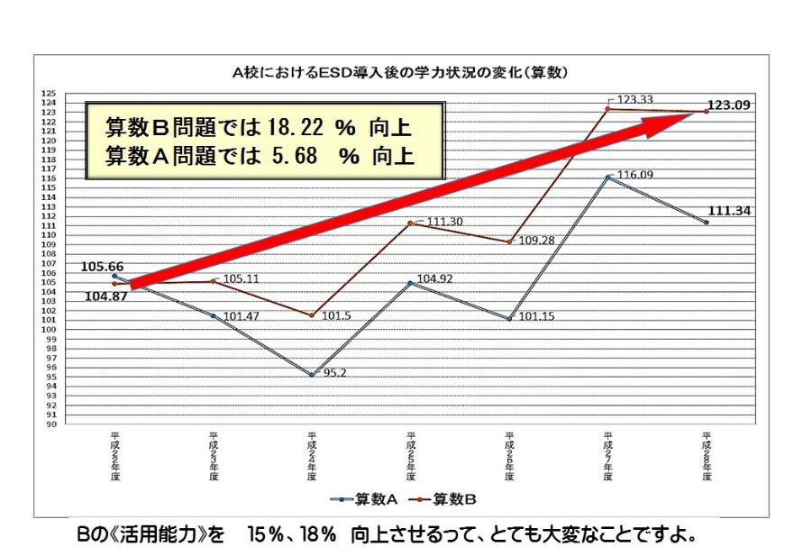
総合ＥＳＤの充実が、学力も向上させた江東区立八名川小学校の事例
その場限りの学力向上策？は、愚策です。学力は、学びの後からついてくるのです。

Slide 42
学力以外での児童の変化
① 学習全般に対する積極性が高まる
② 子ども同士の人間関係が穏やかになる
③ 誰の意見に対しても尊重し、聞き合えるようになる
④ 大人に対する信頼感が高まる
⑤ どの学年もプレゼン能力が飛躍的に高まる
⑥ 全校集会など、児童の活動が主体的になり、質も向上
⑦ 高学年が頼りになる

Slide 43
教員の変化、保護者や地域の変化
① 子どもを怒鳴りつけるような指導が影を潜め、
② 子どもの学びに火をつける工夫をしようとする
③ 的確な指示・説明や称揚が増える
④ 前年までの指導を共有・改善し、授業を進化させる
⑤ この学校で働けることに誇りと喜びを感じる
⑥ 保護者アンケートが感謝の言葉で始まるようになった
⑦ 保護者・地域は参観から参画へ、そして協力者へ

Slide 44
さて、このような重要な教育改革が皆さんの学校には
届いているでしょうか。
皆さんの日頃の教育観は、これらの視点を踏まえて
いるでしょうか。また、各学校の「教育課程」は（教育
目標やその具体化のための指導方針）などを次の視点
から見直すのも重要です。
学校評価でもご活用ください。
⑪各校の教育や自治体の教育政策を評価する視点（６８～６９）

Slide 45
各校の教育や自治体の教育政策を評価する視点

Slide 46
・「子どもの学びに火をつける」ことができない教師は
子どもの立場に戻って学び直そう
・一人の教師が、同じ単元を毎年授業できるわけではない。
・授業用の資料・活動のさせ方・依頼の手紙文、作品例など
学年・単元名の入ったフォルダを作り、共有する。
・それによって、だれもが互いの実践を共有すること。
・うまい火のつけ方なんて、だれもができるわけでない。
だから、力を合わせて単元開発をする。情報交流と蓄積！
・一つの学年で、一年間に一つの単元(導入から終末まで)の
開発ができたらそれで十分。３年間くらいかけると年間の
主な指導計画ができてくる。それがカリ・マネにもなる。
コピーして形だけ整え、実践をしないのは、いけない。

Slide 47
ユネスコスクール入門講座 ①
【ユネスコスクールって何をするの】
～ SDGｓと学習指導要領を踏まえた
教育の推進拠点～
ユネスコスクール入門講座 ②
【ユネスコスクールの学びは
どう作るのか】
～ 真に主体的・対話的で深い学びを
実現する学校のつくり方 ～

